Slide 1
= 2,33 cm
= 2,33 cm
= 3,30 cm
= 3,30 cm

Slide 2
Hilfslinien
werden nach
Ferigstellung
gelöscht
A4 = 21x29,7
Rand Satzspiegel:
a= 1/9*21 cm
= 2,33
b=1/9 *29,7
= 3,30 cm
Satzspiegel
9x9 Raster
Layout-Vorlage:
Buch und Eigendruck, Internet
Grundform: A4 hoch, (Boschüre, A5)
Satzspiegel: 9/9,
Rand: 1/9, o, u = 1/9*29,7cm =3,30 cm
Rand: 1/9, r, l =1/9*21cm =2,33 cm
Schriftart: Arial
Schriftgröße:
Grundschrift: 14 Pkt, N, F, I
Bild-Unterschrift:12 Pkt., N
Quelle: Foto:, Infographik:
dem Bild angepasst, 8 bis 12 Pkt, unverrückbar in Bild, gut lesbar, (Kontrast)
= 2,33 cm
= 2,33 cm
= 3,30 cm
= 3,30 cm

Slide 3
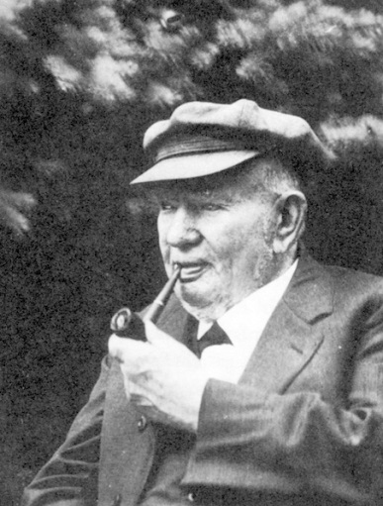
Beispiel Lokalhistoriker
Manfred Mustermann, Oberurseler, Lokalhistoriker
Zur Person:
Name
Gerhard Mustermann
Lebensdaten
7. April 1925, Oberursel
+ 9. October 201, in Oberursel
Wohnaufenthalt-Lebensbereich:
Oberursel
Beruf:
xxxxx
Lokalhistorisches Arbeitsfeld:
Archivforschung zur Burg yyyyyyyyyyy
Veröffentlichungen:
Werkverzeichnis Adam Netz, Forschungsergebnisse zum
Geschlecht der Schelme von Bommersheim in den Mitteilungen1
Quelle: StArchObu
Dr. Ferdinand Neuroth
= 2,33 cm
= 2,33 cm
= 3,30 cm
= 3,30 cm

Slide 4
Mustervorlage
.ppt
für Faktenbücher
ab 01.2017
(gilt nicht für Industrie und Handwerk)
= 2,33 cm
= 2,33 cm
= 3,30 cm
= 3,30 cm

Slide 5
Beispiele
.ppt
für Faktenbücher
(gilt nicht für Industrie und Handwerk *)
* Das Layout der Faktenbücher der Bereiche, Glasindustrie, Industrie und Handwerk, besteht seit dem Hessentag aus dem Jahre 2011. Inzwischen wurden tausende von Einzelseiten von unterschiedlichen Mitautoren erstellt.
Nachgewachsene Erkenntnisse haben ergeben, dass das Format für den regulären Buchdruck zu groß ist und die PDF-Datei auf 90% aufwändig reduziert werden muss.
Um dieses Problem zukünftig zu vermeiden wurde das neue Layout festgelegt, damit neue Projektgruppen (PG) problemlos ihre Faktenbücher erstellen können.
= 2,33 cm
= 2,33 cm
= 3,30 cm
= 3,30 cm

